Slide 1
Geoteknisk sektorsportal - översikt av tekniska system och dataflöde
Mats Öberg, SGI
Möte MSB
27 sept 2013, Karlstad

Slide 2
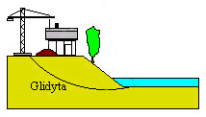
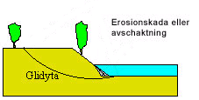
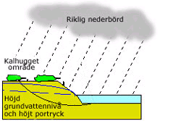
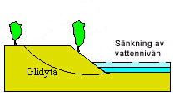
Påverkansfaktorer för skred och ras
Jordartgeologi och topografi/geometri (lutning) är två viktiga parametrar för att bedöma förutsättningar för skred. Skredriskkartering/analys (sannolikheten för och konsekvensen av ett skred) är däremot mer omfattande.
Topografi/geometri (på land och i vatten)
Geologi, lagerföljder (lösa jordar som silt och lera)
Hydrologi
Mekanik – pådrivande och mothållande krafter
(vilka t ex ändras vid bebyggelse resp. ändrade vattennivåer)
Erosion – befintliga och ändrade flöden i älven påverkar topografi/ geometri på lång sikt….
Nederbörd – kan öka grundvatten/portrycket i jordlagren (silt/lera)
Skredriskanalys är ett 3D problem och GIS/data-intensivt…
(där ett av de viktigare datakällorna är geotekniska borrningar)

Slide 3
Geoteknisk sektorportal – bakgrund
Det borras för ungefär 500 Mkr per år i Sverige, varav TRV står för hälften. Utförda borrningar redovisas i branschstandard- systemet Geosuite.
Samla, digitalt arkivera och WMS-exponera ett stort antal borrningar och geotekniska undersökningsområden nationellt. Exponering sker på bl a geodata.se och i andra webb-applikationer.
I ett utbyggt skede är nyttoeffekterna bl a lägre undersöknings- och markbyggnadskostnader. Räddningstjänstrelaterade tillämpningar.

Slide 4
Geoteknisk sektorportal^{*)} - komponenter
Registering av (i huvudsak analoga) geotekniska undersökningsområden (”metadata”) – finns, ca 6000 objekt idag
SGI BGA ”Branschens Geotekniska Arkiv”: från GeoSuite^{**)}→GeoSuiteDatamodell i SQLServer →WMS-tjänst (på geodata.se och andra websidor). [Dito Trafikverket och Sthlm stad].
Återexport från webbsida → GeoSuite (okt 2013 för BGA)
Bidrag (GeoSuite-projekt) från utförare av geotekniska borrningar
Geodata.se (Nationella Geodataportalen) och andra webbplatser
*) Geoteknisk sektorsportal är både namnet på hela utvecklingsprojektet och dess exponering i nationella Geodataportalen på geodata.se
**) GeoSuite (desktop-program, ’CAD-orienterat’) är de facto standard i geoteknikbranschen för hantering av fältdata från borrvagn

Slide 6
Projektets startsida: http://gis.swedgeo.se/startgsp/

Slide 7
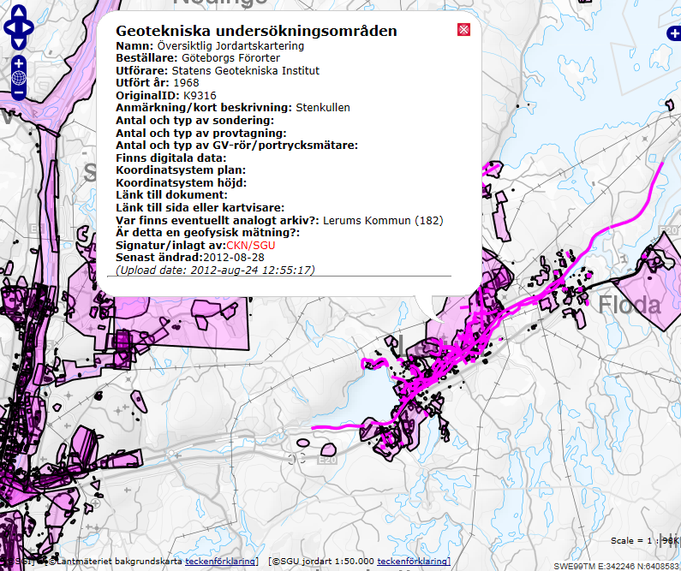
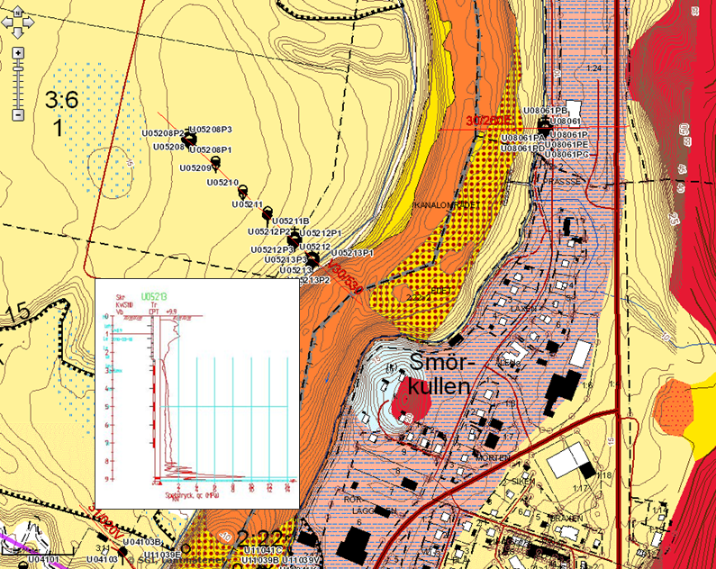
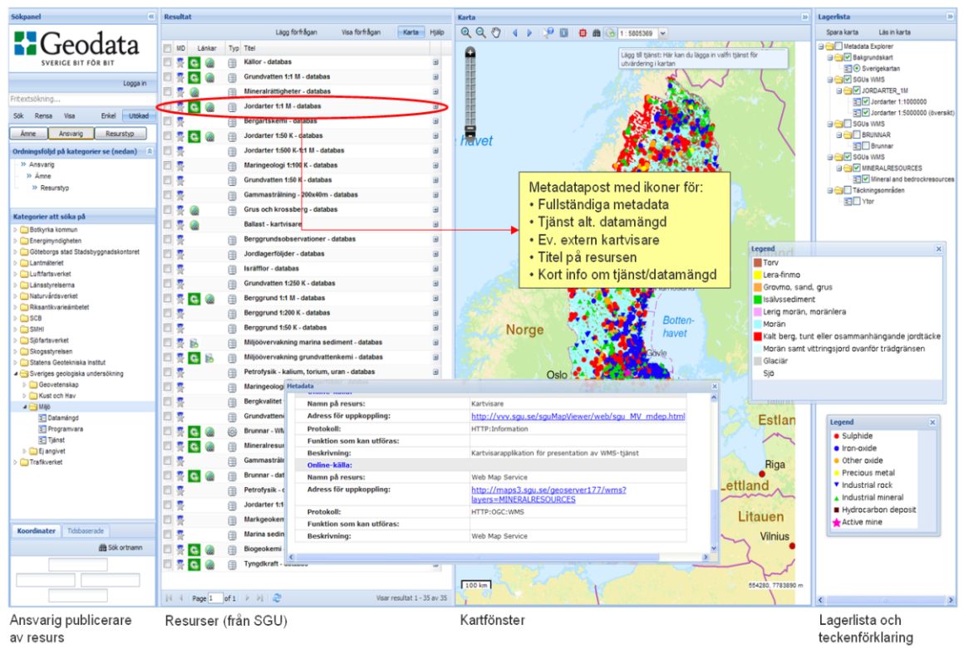
GeoSuite-projekt med korrektplansymbol, profilritning samt ev. RGeo/MUR
Geotekniska undersökningsområden
Geodata.se – Geoteknisk sektorsportal är några tematiska WMS-er av hundratals andra från svenska myndigheter och dataleverantörer

Slide 8
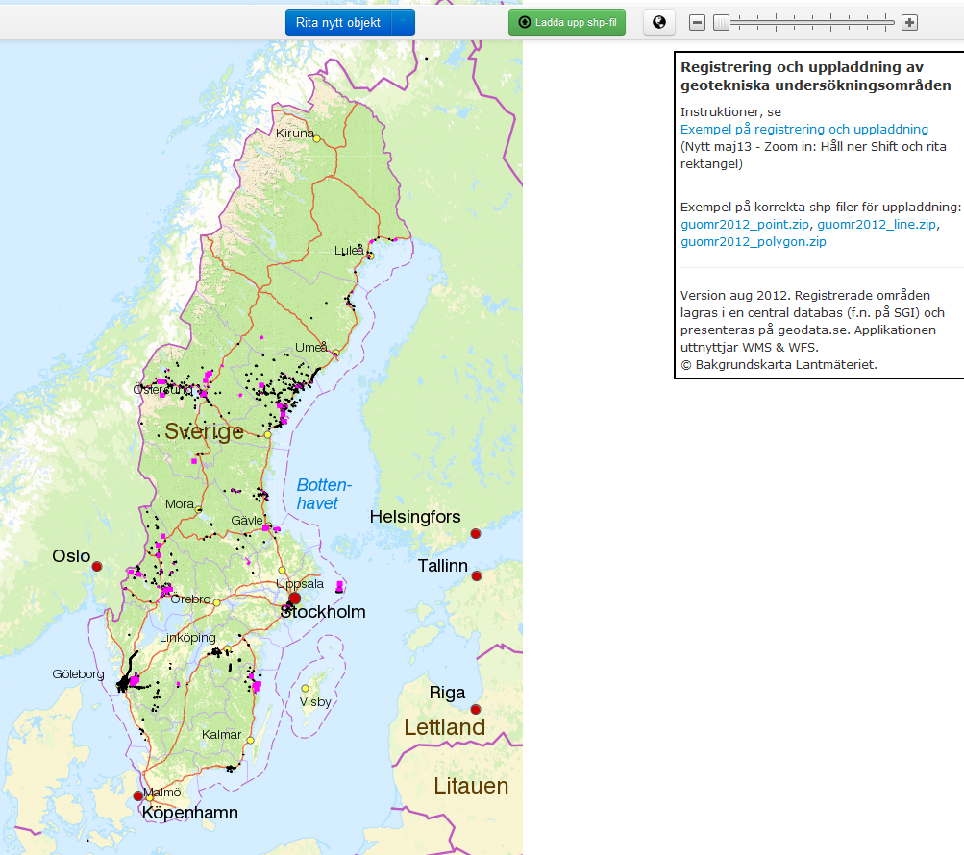
12345
Registering av geotekniska undersökningsområden

Slide 9
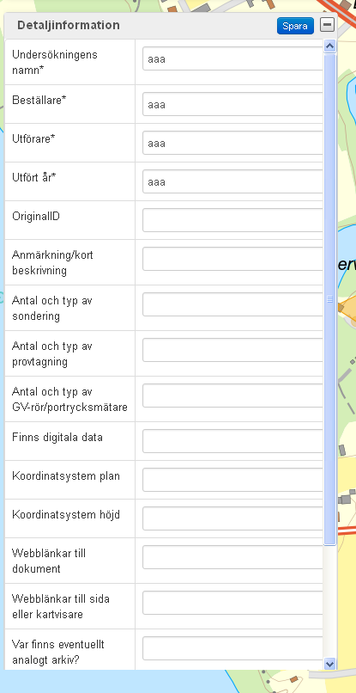
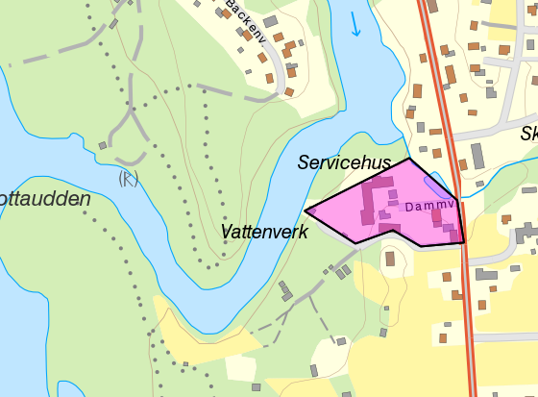
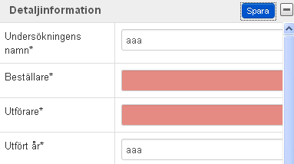
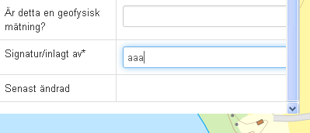
12345
Webbapplikation – punkter, linjer, ytor. Rita eller ladda upp shp enligt fastlagt attributstruktur
Om vissa obligatoriska fält ej fylls i rödmarkeras dessa vid försök att spara

Slide 10
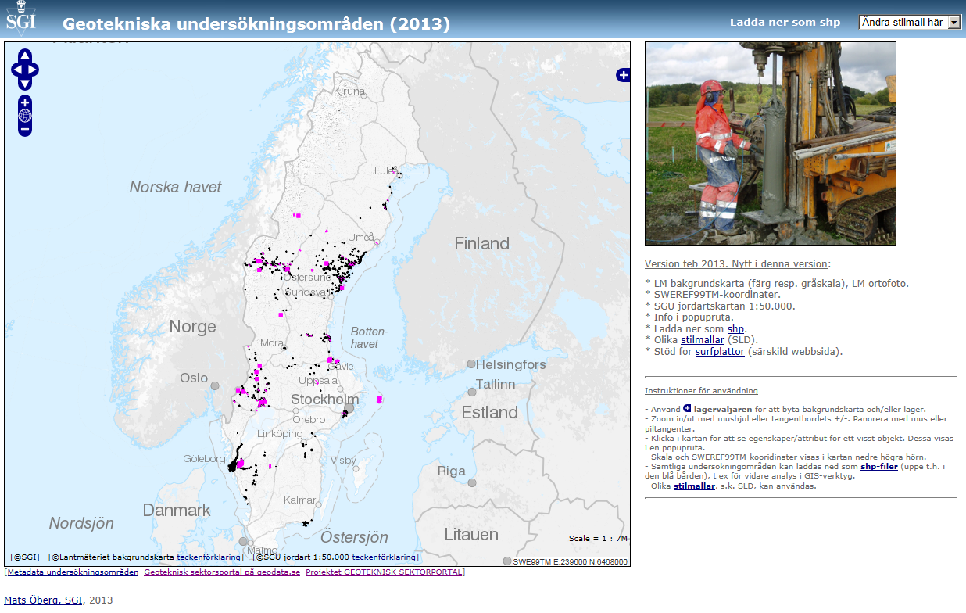
12345
Visning av geotekniska undersökningsområden

Slide 11
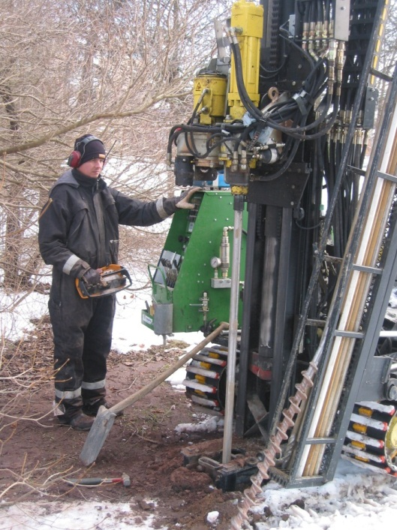
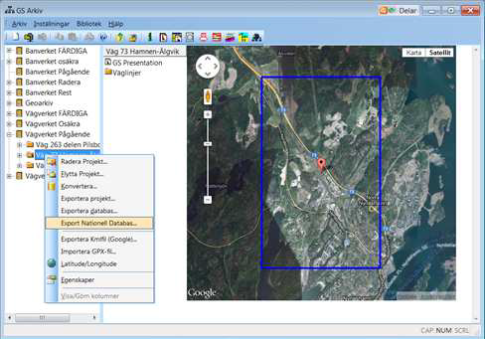
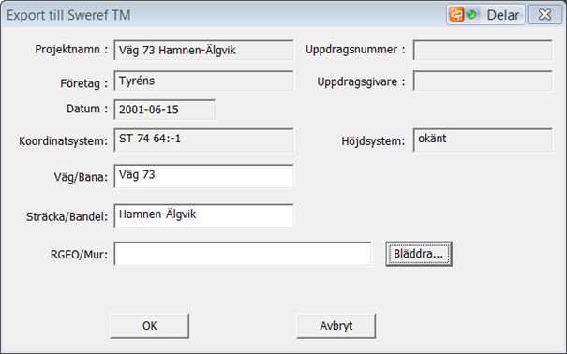
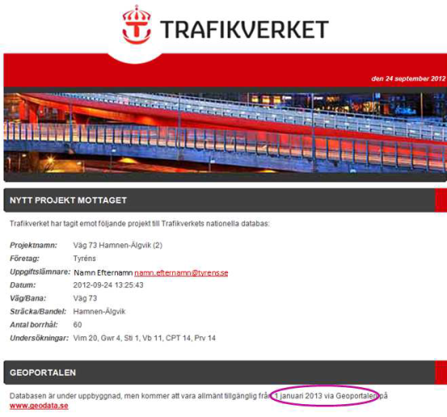
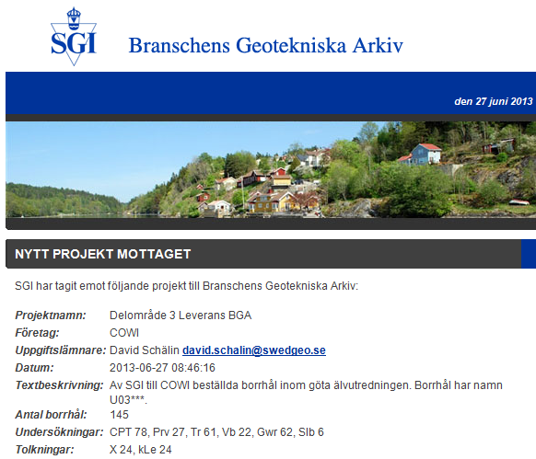
12345
Från borrbandvagn → BGA → WMS på Geodataportalen
(och andra webbsidor)
WMS

Slide 12
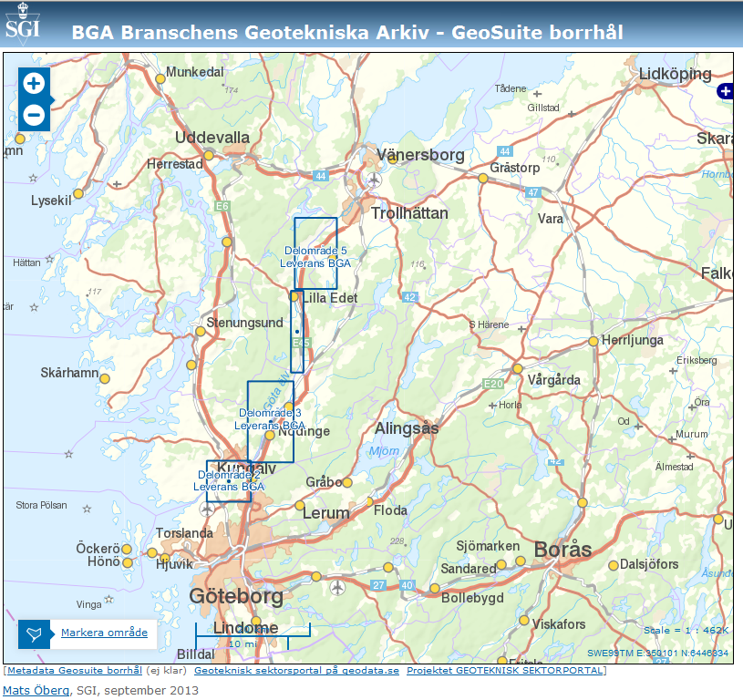
12345
Visning av individuella borrhål (prototyp) från BGA

Slide 13
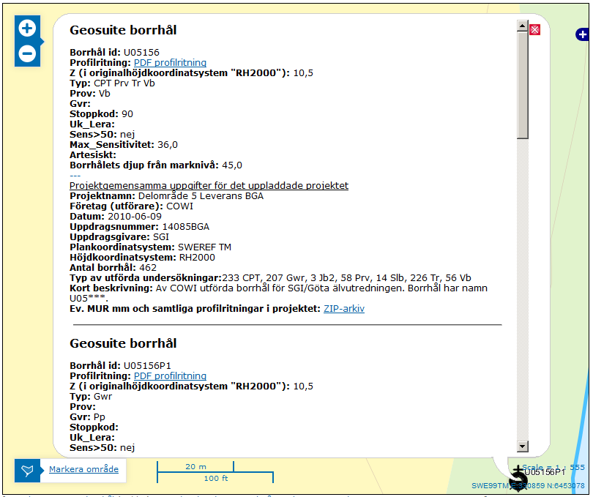
12345
Visning av individuella borrhål (prototyp) från BGA

Slide 14
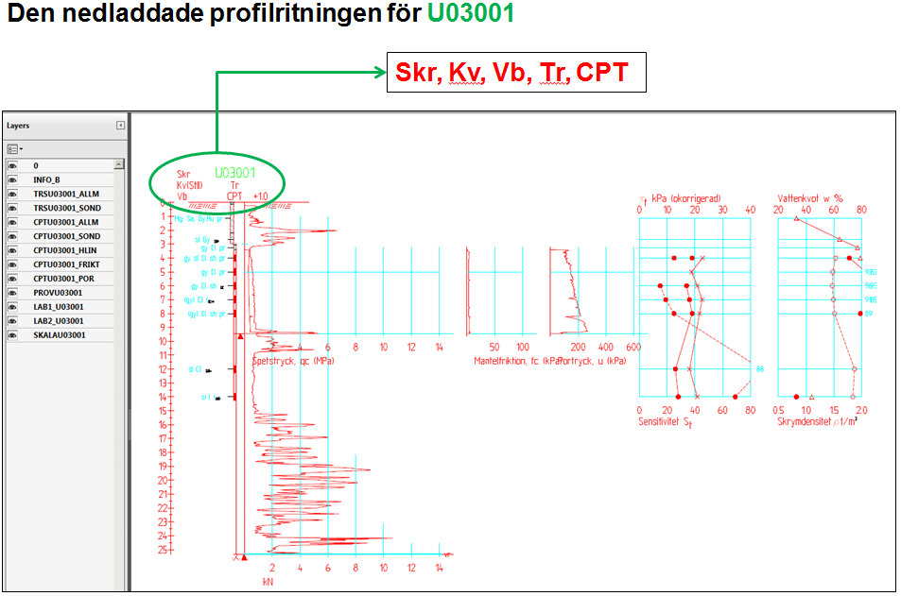
12345

Slide 15
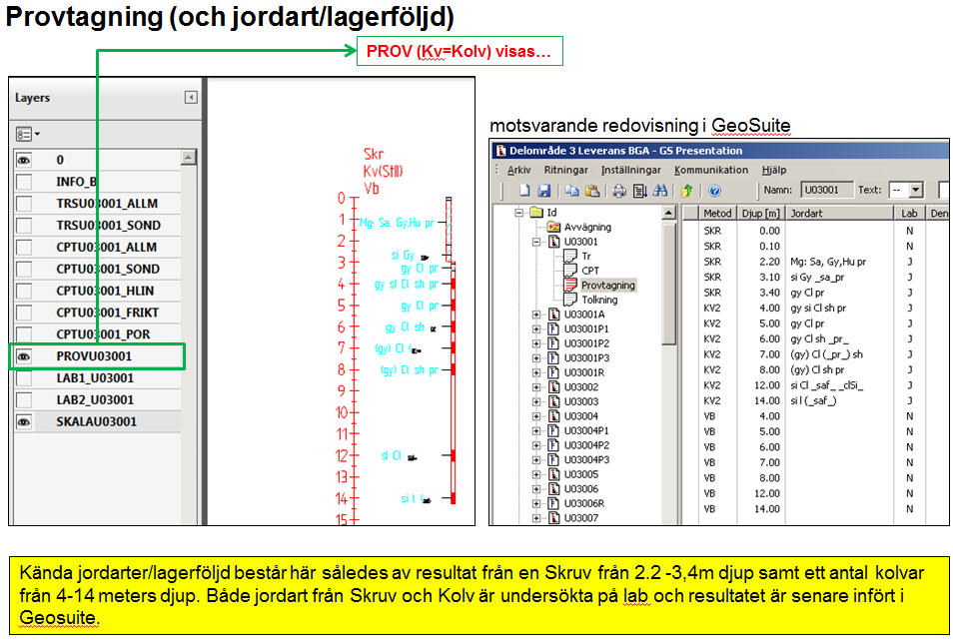
12345

Slide 16
12345
Dataleverantörer
Kommuner – planeringsunderlag och bygglov
Byggherrar inom offentliga och privata sektorn –
projektering och byggande
Myndigheter – utredningar om t.ex. risker för
naturolyckor, karteringar av geologi och geoteknik
Data levereras av utförare av undersökningar

Slide 17
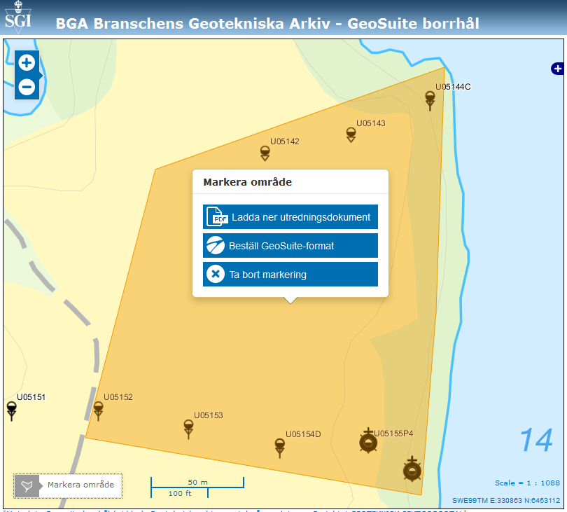
12345
Återexport till Geosuite

Slide 18
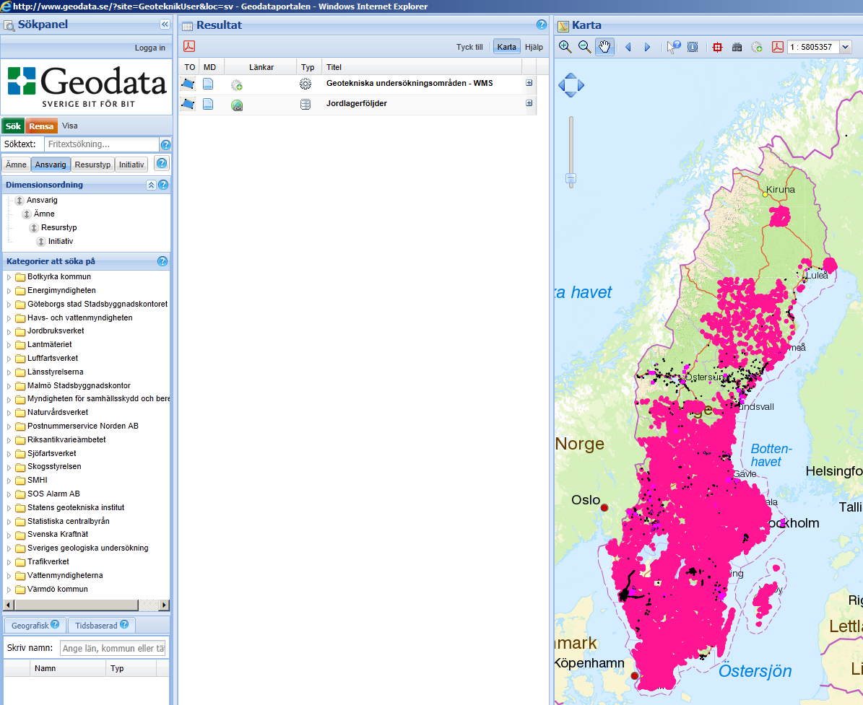
12345
Exponering på nationella Geodataportalen
http://www.geodata.se/GeodataExplorer/?site=GeoteknikUser
Här skall ytterligare komma in:
BGA Branschens Geotekniska Arkiv borrhål
TRV Trafikverket Geotekniska Databas borrhål
Sthlm Stad Geoarkiv borrhål
Annat geoteknisk tematiskt?
Geoteknisk sektorportal – tematiskt urval av hundratals WMS-er (i praktiken en WMC-fil)

Slide 19
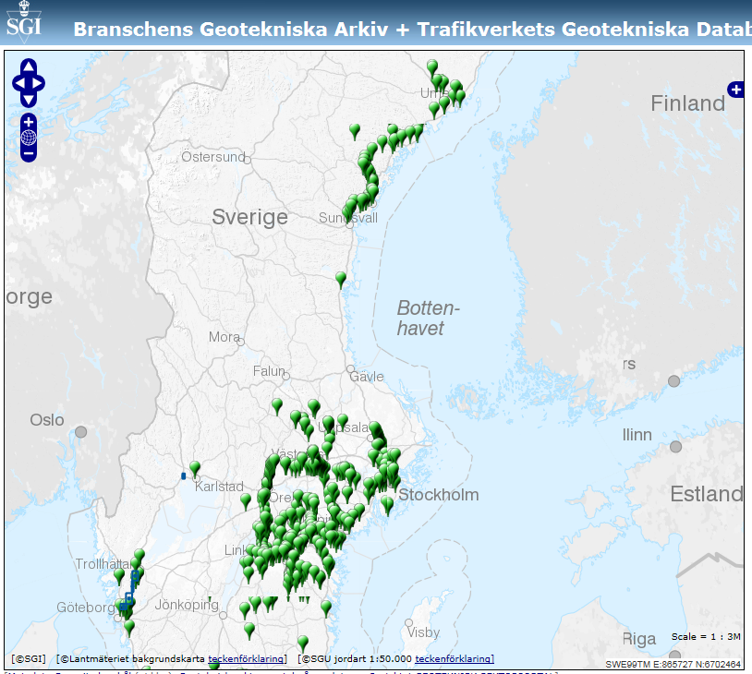
12345
Sampresentation BGA och Trafikverket Geotekniska Databas

Slide 20
MSB 2:4 - ansökan 2014

Slide 21
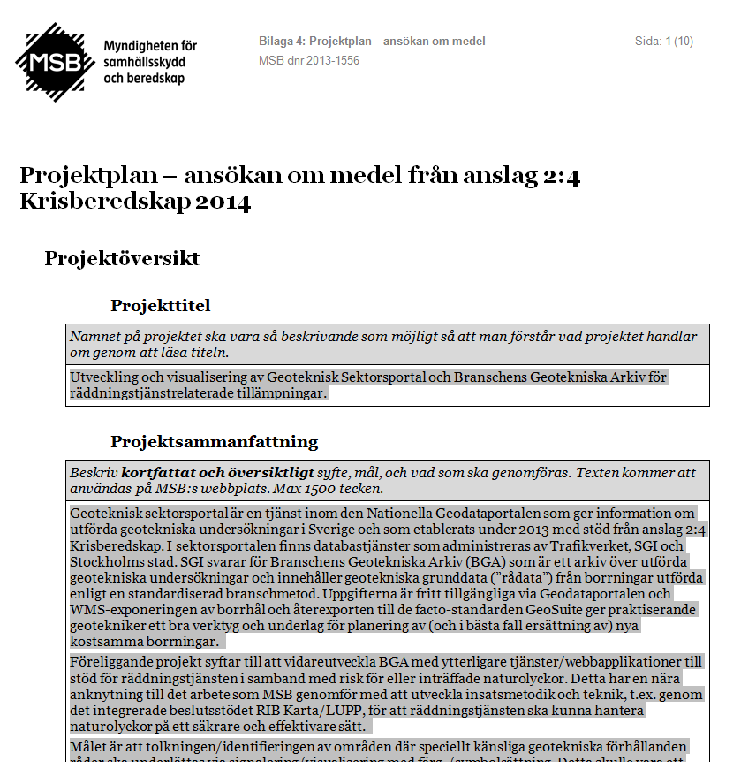

Slide 22
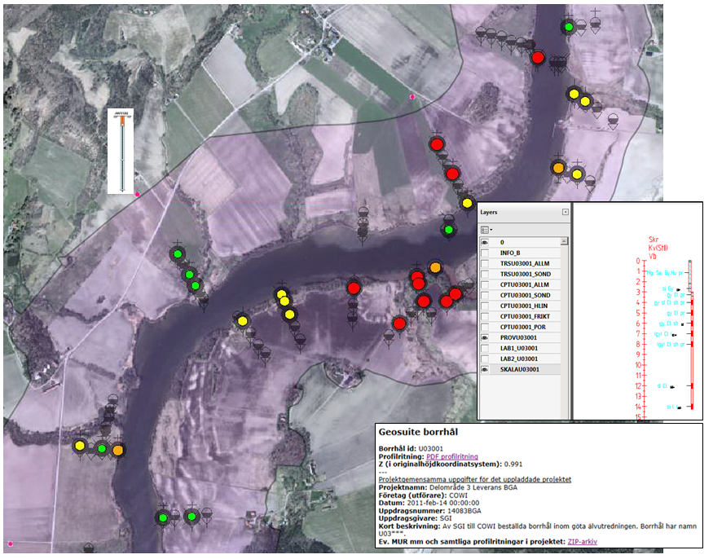
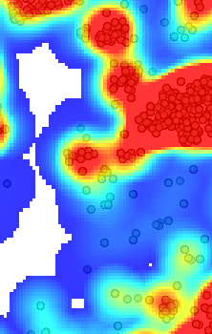
Klassad max_sensitivitet, borrhål från BGA, geotekniska undersökningsområden från GSP, jordlagerföljder från SGU. LM ortofoto bakgrund.
(Andra WMS inte med i denna bild: MSB översiktliga stabilitetskarteringar, jordarter, skredärr och raviner, jorddjup, etc)

Slide 23
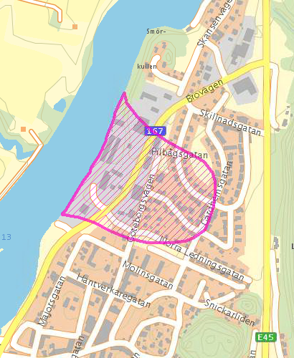
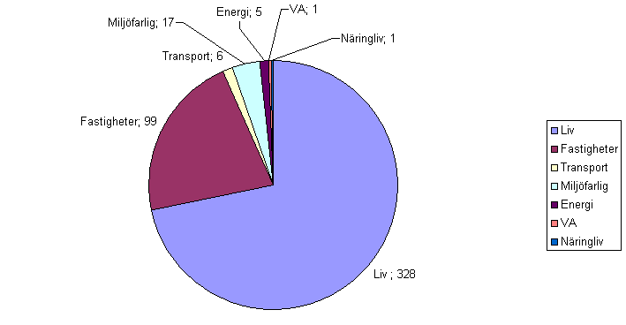
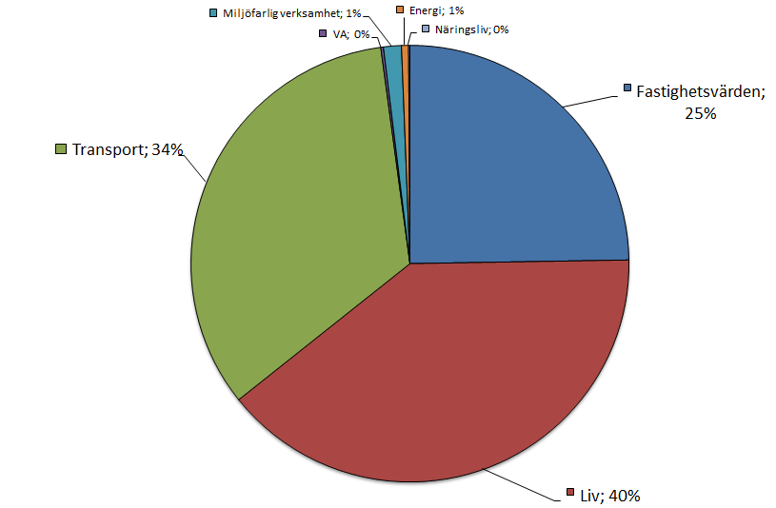
Fördelning av bidrag från konsekvenser
Skredyta
SUMMA; 457 Mkr
Hade E45 varit med i denna antagna skredyta hade Transportinfrastruktur givet ett stort bidrag till konsekvenskostnaden
GÄU: Bidrag från deltotaler konsekvenser för SKLASS=3,4,5

Slide 24
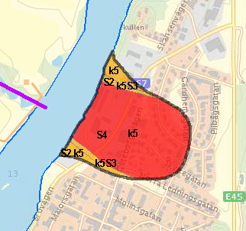
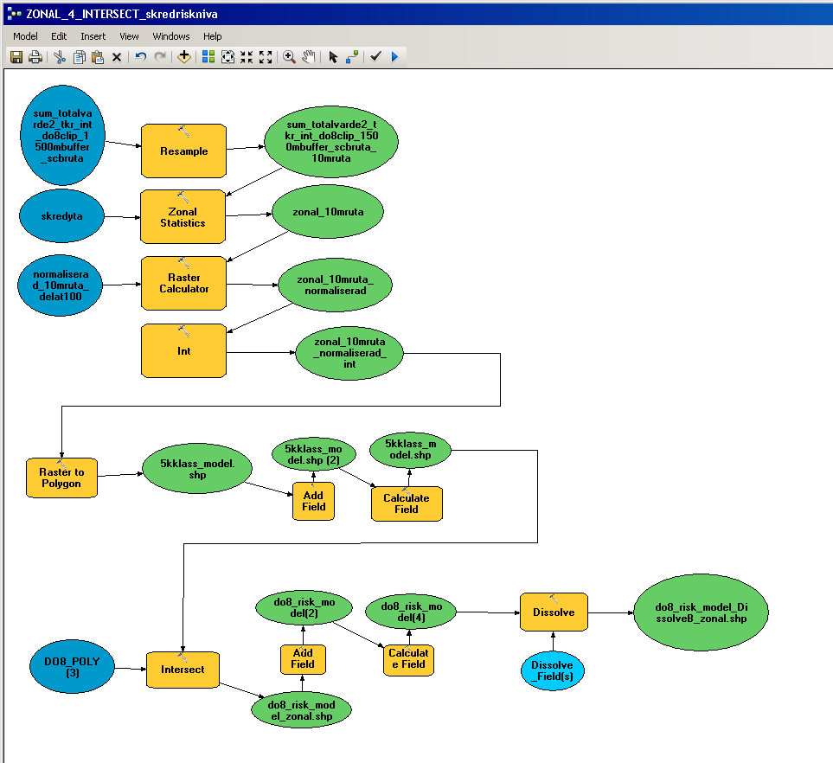
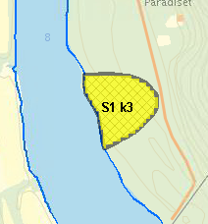
… summering av konsekvenser med ArcGIS-verktyget ZONAL…hur påverkas risk…
(borde kunna gå implementera i webbmiljö)

